Slide 1
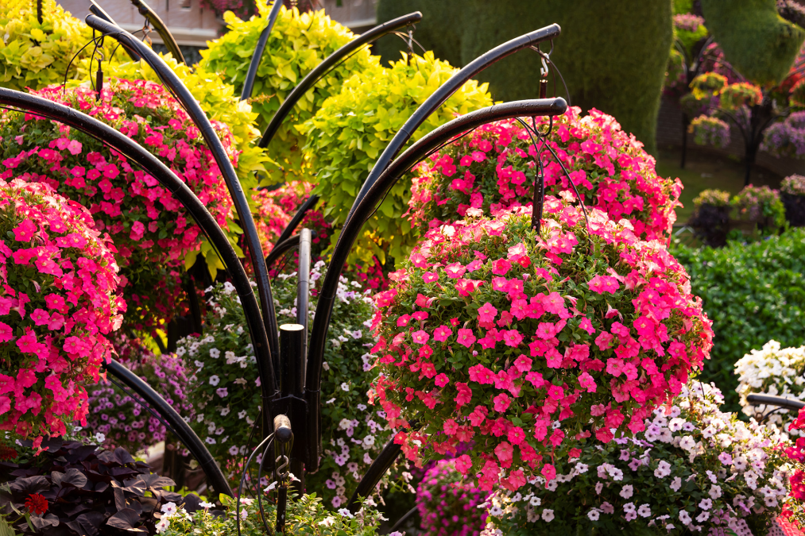
Наша клумба цветет с апреля по октябрь
Оформила
Кравченко И. Г.

Slide 2
Выбери месяц
апрель
май
июнь
июль
август
сентябрь
октябрь

Slide 3
Цветы апреля
Подснежники (пролески) — распускаются сразу после таяния снега, цветы обычно голубые, синие или белые.
Крокусы — одними из первых появляются после зимы, бутоны бывают синими, жёлтыми, розовыми, фиолетовыми или двухцветными.
Печеночница — в апреле показывает фиолетовые цветки, которые радуют глаз в течение 3–4 недель. С приходом темноты цветочки закрываются, утром — раскрываются вновь.
Барвинок — цветёт в середине апреля, имеет пять лепестков и окрашен в голубой или синий цвет.
Медуница — цветки диаметром около двух сантиметров розового и сине-фиолетового оттенка на одном стебле

Slide 4
Цветы мая
Многолетники
Незабудка садовая — компактное растение высотой 20–30 см с голубыми или розовыми цветками.
Ландыш майский — классический представитель майских цветов с белыми душистыми соцветиями.
Прострел обыкновенный — раннецветущее растение с фиолетовыми цветками.
Флокс шиловидный — низкорослое растение, образующее цветочные ковры.
Ромашка садовая — классический майский цветок с бело-жёлтыми соцветиями.

Slide 5
Цветы июня
Розы
Пионы
Ирисы
Ромашки

Slide 6
Цветы июля
Флоксы метельчатые — соцветия разных цветов: от чисто-белого до тёмно-фиолетового. Высота варьируется от 40 см до 1,5 метров.
Пионы — завершают цветение в начале июля, поздние сорта могут цвести до середины месяца, особенно в прохладном климате. После цветения декоративная листва остаётся украшением сада до осени.
Дельфиниум — в июле переживает вторую волну цветения, если после первой его обрезали. Высокие свечи соцветий в синих, голубых, розовых и белых тонах.
Эхинацея — начинает цветение в июле и продолжает до осени. Классическая пурпурная, белая, жёлтая, оранжевая — выбор огромен.
Рудбекия — жёлтые, оранжевые цветы с тёмным центром цветут до заморозков.
Монарда — красные, розовые, белые, лиловые соцветия появляются в июле и цветут до осени.
Гипсофила — полностью расцветает в первой декаде июля и продолжает цвести до начала осени.
Гелениум — примерно с середины июля и до наступления заморозков цветки украшают клумбы жёлтыми, оранжевыми, коричневыми, пурпурными красками.

Slide 7
Цветы августа

Slide 8
Цветы сентября

Slide 9
Цветы октября

